Slide 1
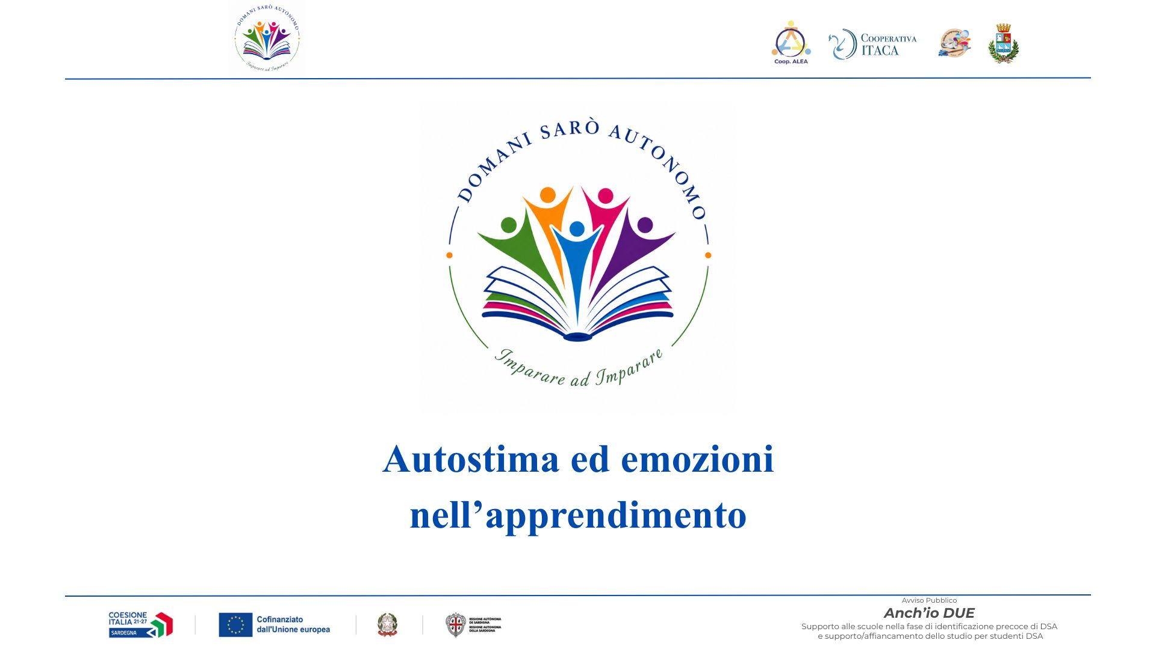

Slide 2
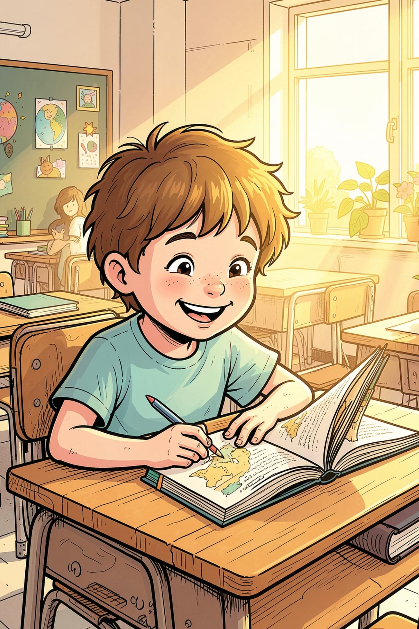
Autostima ed Emozioni nell'Apprendimento
Le emozioni influenzano profondamente il modo in cui impariamo. Sicurezza, motivazione e sostegno favoriscono partecipazione e serenità. L'obiettivo è aiutare ciascun alunno a sviluppare fiducia nelle proprie capacità, affrontare le difficoltà con resilienza e costruire un'immagine positiva di sé.
AUTOSTIMA
MOTIVAZIONE
BENESSERE EMOTIVO

Slide 3
Le Emozioni Accompagnano Ogni Apprendimento
Le emozioni non sono un elemento secondario: sono parte integrante del processo di apprendimento. La sicurezza personale favorisce il coinvolgimento, mentre ansia e paura del fallimento possono bloccare anche gli alunni più capaci. Comprendere questa dinamica è il primo passo per costruire un ambiente educativo efficace.
Le emozioni guidano
La sicurezza coinvolge
L'ansia blocca
Ogni esperienza di apprendimento è accompagnata da stati emotivi che ne influenzano qualità e risultati.
La sicurezza personale favorisce la partecipazione attiva e la disponibilità ad affrontare nuove sfide.
Ansia e paura del fallimento possono bloccare anche gli alunni più capaci, limitando il loro potenziale.

Slide 4
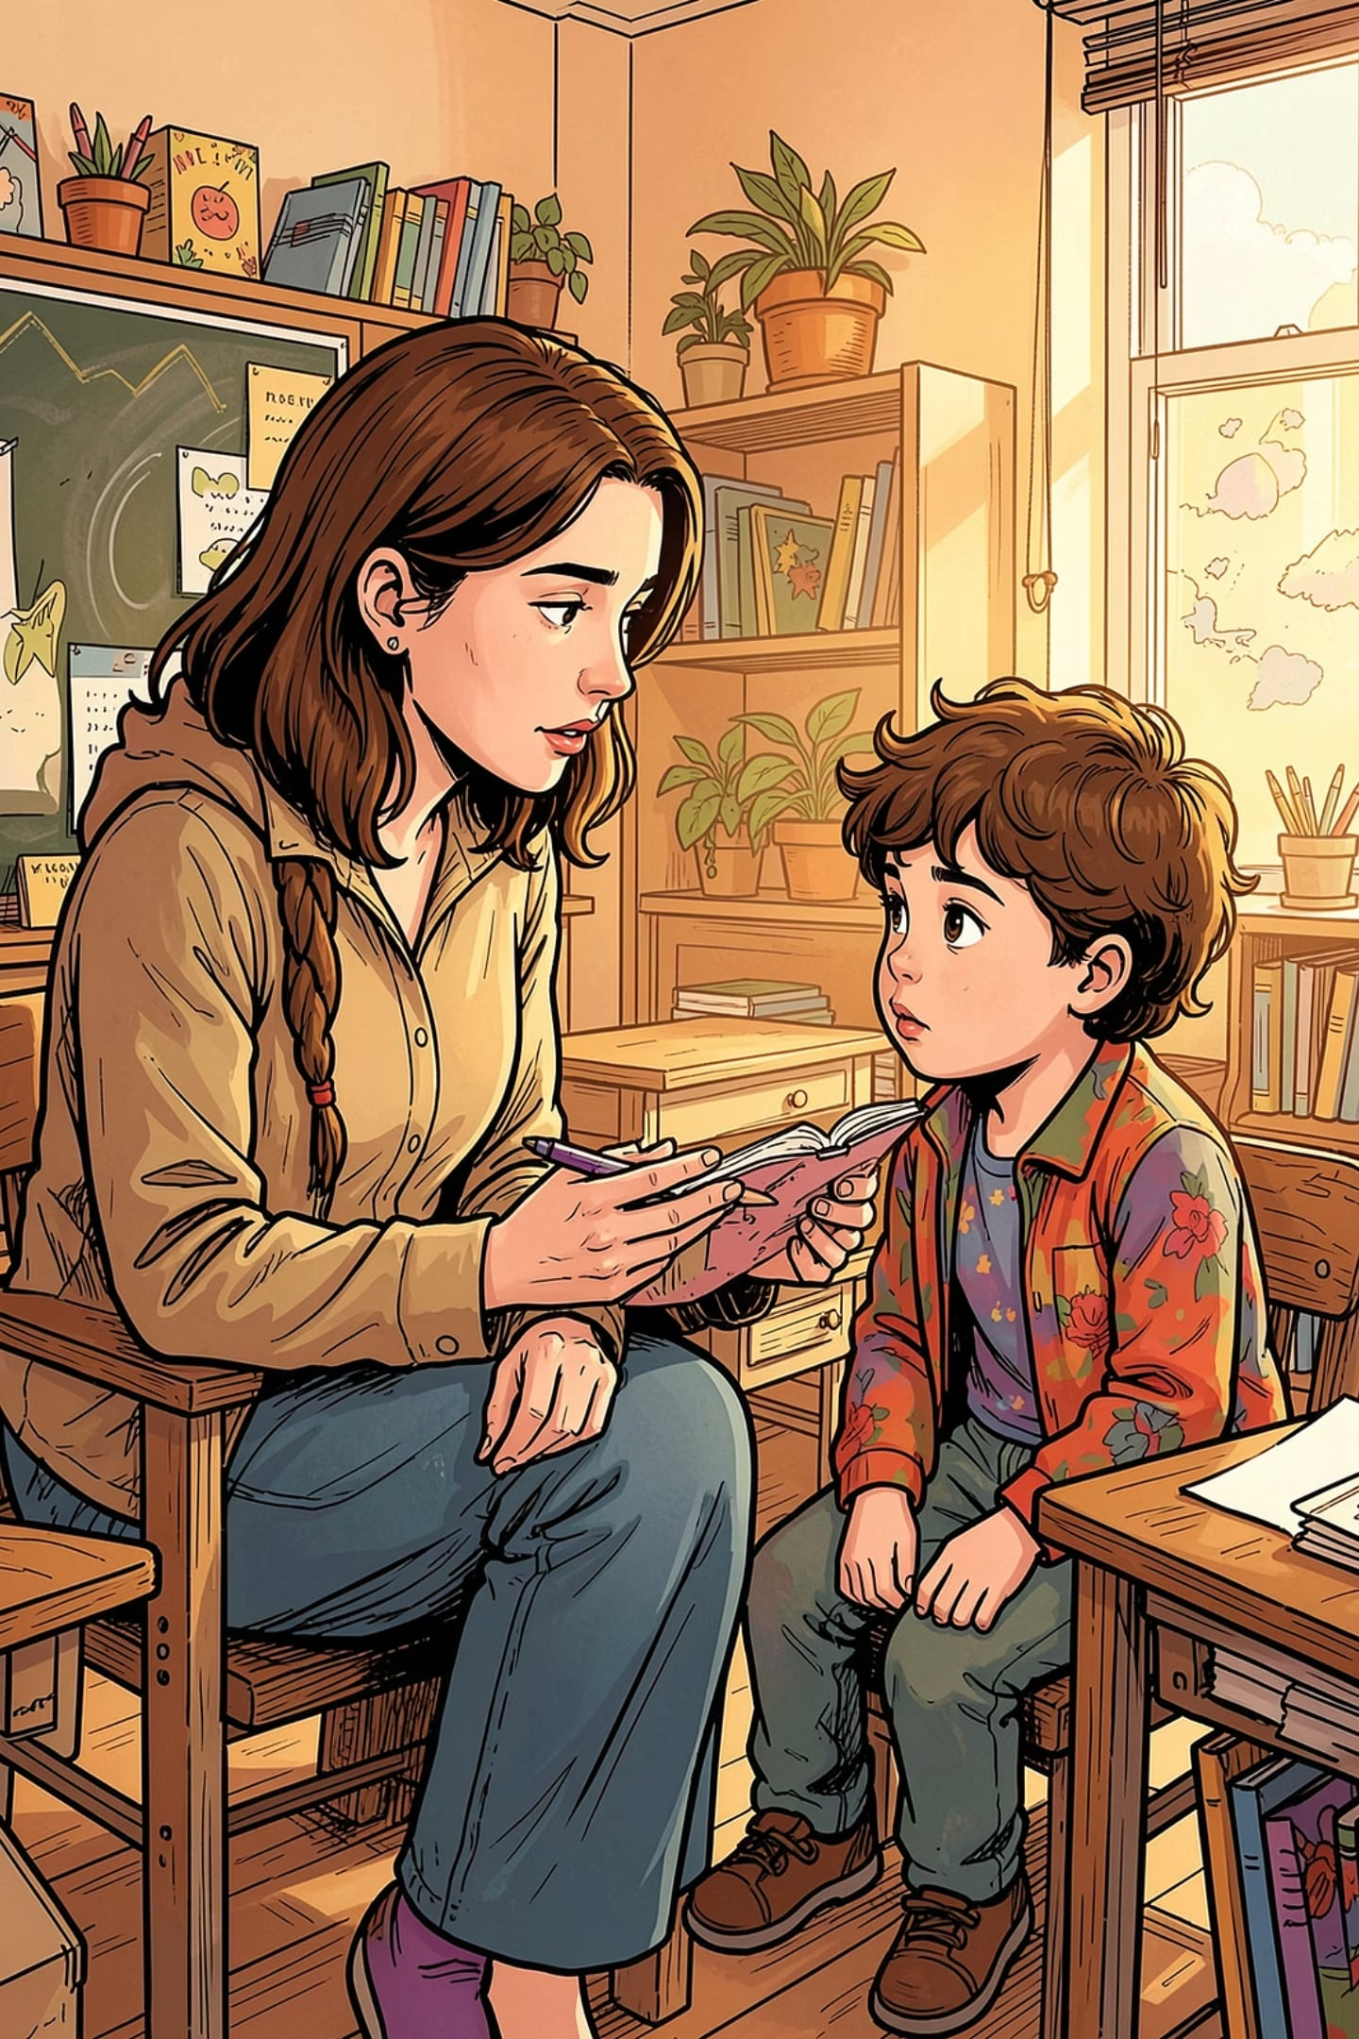
La Relazione Educativa
Dialogo, ascolto attivo e relazione educativa creano fiducia. Un clima positivo aiuta ad affrontare nuove sfide e a cogliere precocemente il disagio. Il benessere emotivo costituisce una base indispensabile per la crescita scolastica e personale.
Prevenzione precoce
Intervenire presto significa osservare lo sviluppo del bambino e individuare tempestivamente eventuali difficoltà, prima che diventino persistenti e pesino sull'autostima.
Prevenire il disagio
Intervenire precocemente aumenta le possibilità di successo ed evita che si consolidino vissuti di insicurezza e sfiducia nelle proprie capacità.

Slide 5
Il Ruolo della Scuola e la Rete Scuola-Famiglia
Il ruolo degli insegnanti
La rete scuola-famiglia
Gli insegnanti osservano comportamenti, modalità di apprendimento e difficoltà degli alunni. La loro capacità di cogliere precocemente eventuali segnali di disagio è fondamentale per intervenire prima che le difficoltà diventino più gravi.
La collaborazione costante tra insegnanti e genitori è una risorsa preziosa che offre una visione più completa del bambino. Questa rete rende più efficace il sostegno e aiuta a costruire strategie educative coerenti, favorendo il benessere emotivo e la crescita scolastica e personale.

Slide 6
Le Competenze da Osservare
Attenzione, memoria, ragionamento, problem solving, aspetti emotivo-relazionali e metacognizione interagiscono tra loro e costruiscono un apprendimento efficace. Osservare queste dimensioni permette di individuare precocemente eventuali difficoltà e di intervenire prima che pesino sull'autostima.
Attenzione
Memoria
Ragionamento e Problem Solving
Concentrarsi su attività specifiche in modo continuativo.
Acquisire, conservare e recuperare informazioni.
Affrontare situazioni nuove e trovare soluzioni efficaci.
Aspetti Emotivo-Relazionali
Metacognizione
Riflettere sui propri processi mentali e sulle strategie di apprendimento.
Le dimensioni emotive e relazionali che accompagnano ogni apprendimento.

Slide 7
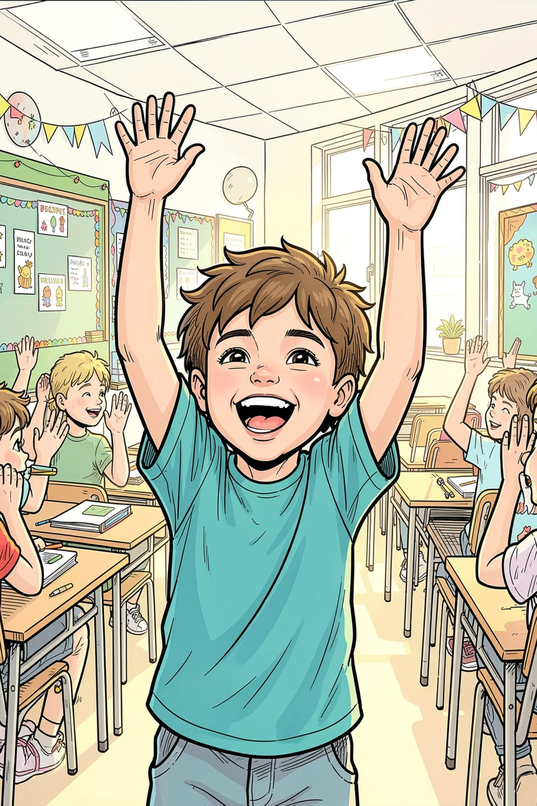



Motivazione e Autoefficacia
La motivazione intrinseca nasce dal piacere di imparare. L'autoefficacia cresce con i piccoli successi e alimenta autostima e perseveranza. Quando un bambino sperimenta piccoli successi e riconosce il valore del proprio impegno, aumenta la fiducia nelle proprie capacità. Questa fiducia alimenta l'autostima e incoraggia a perseverare anche di fronte alle difficoltà.
Piccoli Successi
Il bambino sperimenta risultati positivi e riconosce il valore del proprio impegno.
Fiducia nelle Capacità
Aumenta la fiducia nelle proprie capacità e si rafforza l'autostima.
Perseveranza
La fiducia alimenta la motivazione a perseverare anche di fronte alle difficoltà.

Slide 8
Stili Attributivi: Come Interpretiamo Successi e Insuccessi
Successi e insuccessi vengono interpretati in modi diversi. È importante aiutare gli studenti a comprendere che l'apprendimento è un processo dinamico e che gli errori presentano opportunità di crescita. Aiutare lo studente a leggere gli errori come occasione di crescita evita l'impotenza appresa e la rinuncia.
Attribuzione negativa
Attribuzione positiva
L'insuccesso viene attribuito a capacità fisse e immutabili, generando sfiducia e rinuncia. Questo stile può consolidare vissuti di insicurezza nelle proprie capacità.
L'errore è letto come occasione di crescita e l'impegno come fattore determinante del successo. Questo approccio aumenta le possibilità di successo e alimenta autostima e perseveranza.

Slide 9
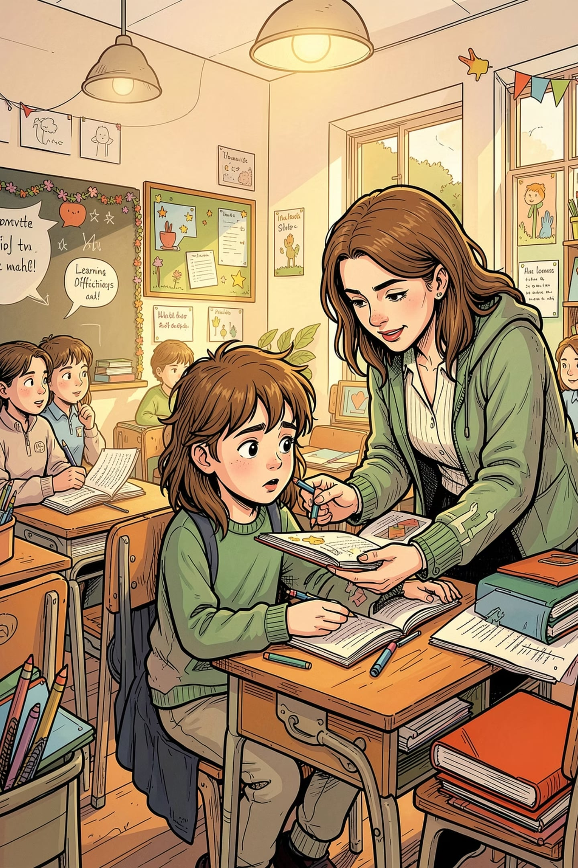
DSA e Prevenzione
I Disturbi Specifici dell'Apprendimento non dipendono da scarso impegno. La diagnosi precoce e gli interventi personalizzati proteggono sia il rendimento scolastico sia il benessere emotivo. Intervenire precocemente significa aumentare le possibilità di successo e proteggere la qualità delle relazioni sociali del bambino.
Diagnosi precoce
Individuare tempestivamente le difficoltà di apprendimento permette di intervenire prima che pesino sull'autostima e si consolidino vissuti di insicurezza.
Interventi personalizzati
Strategie mirate proteggono il rendimento scolastico e il benessere emotivo, favorendo la partecipazione e la serenità dell'alunno.
Tutela emotiva e sociale
Un sostegno adeguato non migliora soltanto il rendimento, ma protegge anche la qualità delle relazioni sociali e l'immagine di sé.

Slide 10
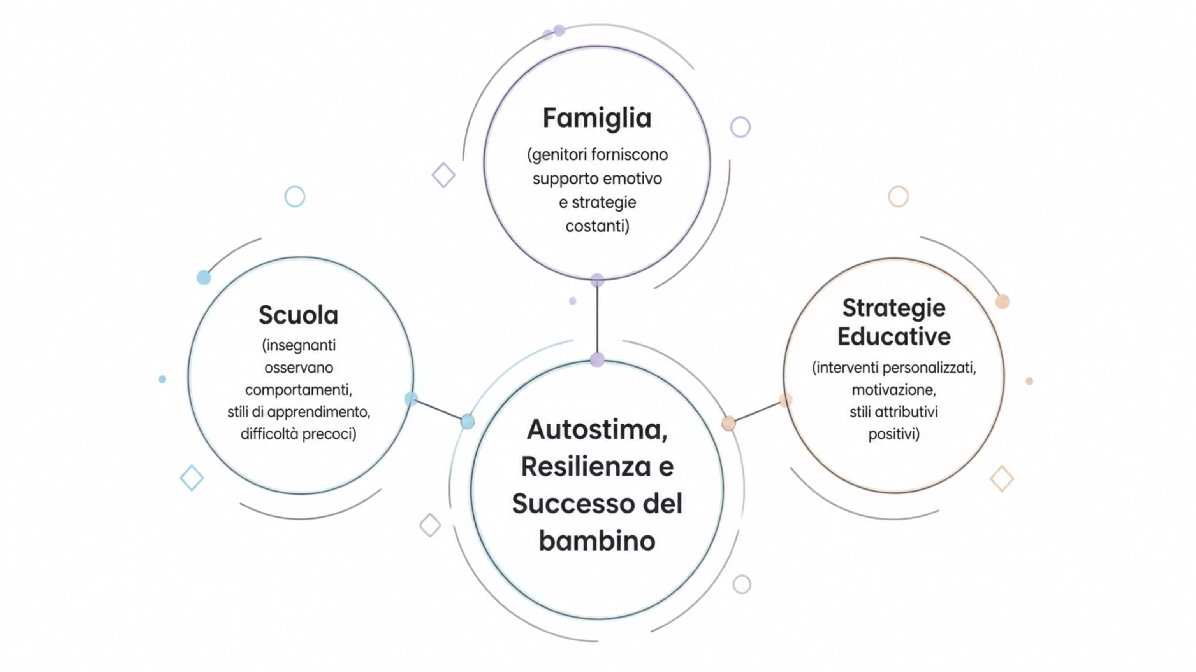
Apprendimento, Emozioni e Autostima: Un Sistema Interconnesso
Apprendimento, emozioni e autostima sono profondamente interconnessi. Scuola, famiglia e strategie educative mirate possono sostenere ogni bambino verso fiducia, resilienza e successo. La collaborazione costante tra insegnanti e genitori offre una visione più completa del bambino e rende più efficace il sostegno.
Quando scuola, famiglia e strategie educative lavorano in sinergia, il bambino sviluppa fiducia nelle proprie capacità, impara ad affrontare
le difficoltà con resilienza e costruisce un'immagine positiva di sé.

Slide 11

Messaggio Finale
L'obiettivo finale è aiutare ciascun alunno a sviluppare fiducia nelle proprie capacità, affrontare le difficoltà con resilienza e costruire un'immagine positiva di sé, favorendo un apprendimento significativo e un benessere duraturo.
Fiducia
Resilienza
Sviluppare sicurezza nelle proprie capacità attraverso piccoli successi e riconoscimento dell'impegno.
Affrontare le difficoltà con perseveranza, interpretando gli errori come opportunità di crescita.
Benessere
Costruire un'immagine positiva di sé, favorendo un apprendimento significativo e un benessere duraturo.

